Slide 1

Notes:
ابدأ بالقصة: سارة طالبة سنة أولى لا تعرف كم ساعة تسجل، أحمد رسب في مادة ويخاف أن تتعطل المادة التي بعدها، ليلى لا تعرف ما بقي لها لتتخرج. المعلومة موجودة، لكنها مبعثرة.

Slide 2
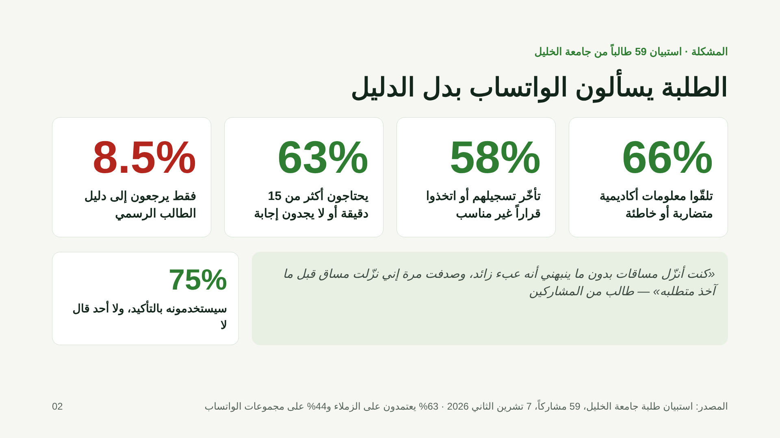
Notes:
الرقم الأهم: 8.5% فقط يرجعون للدليل الرسمي، والباقي يسألون الزملاء والواتساب، فوصلت 66% منهم معلومة خاطئة. و75% قالوا سيستخدمون مساعداً كهذا بالتأكيد، ولم يقل أحد لا.

Slide 3
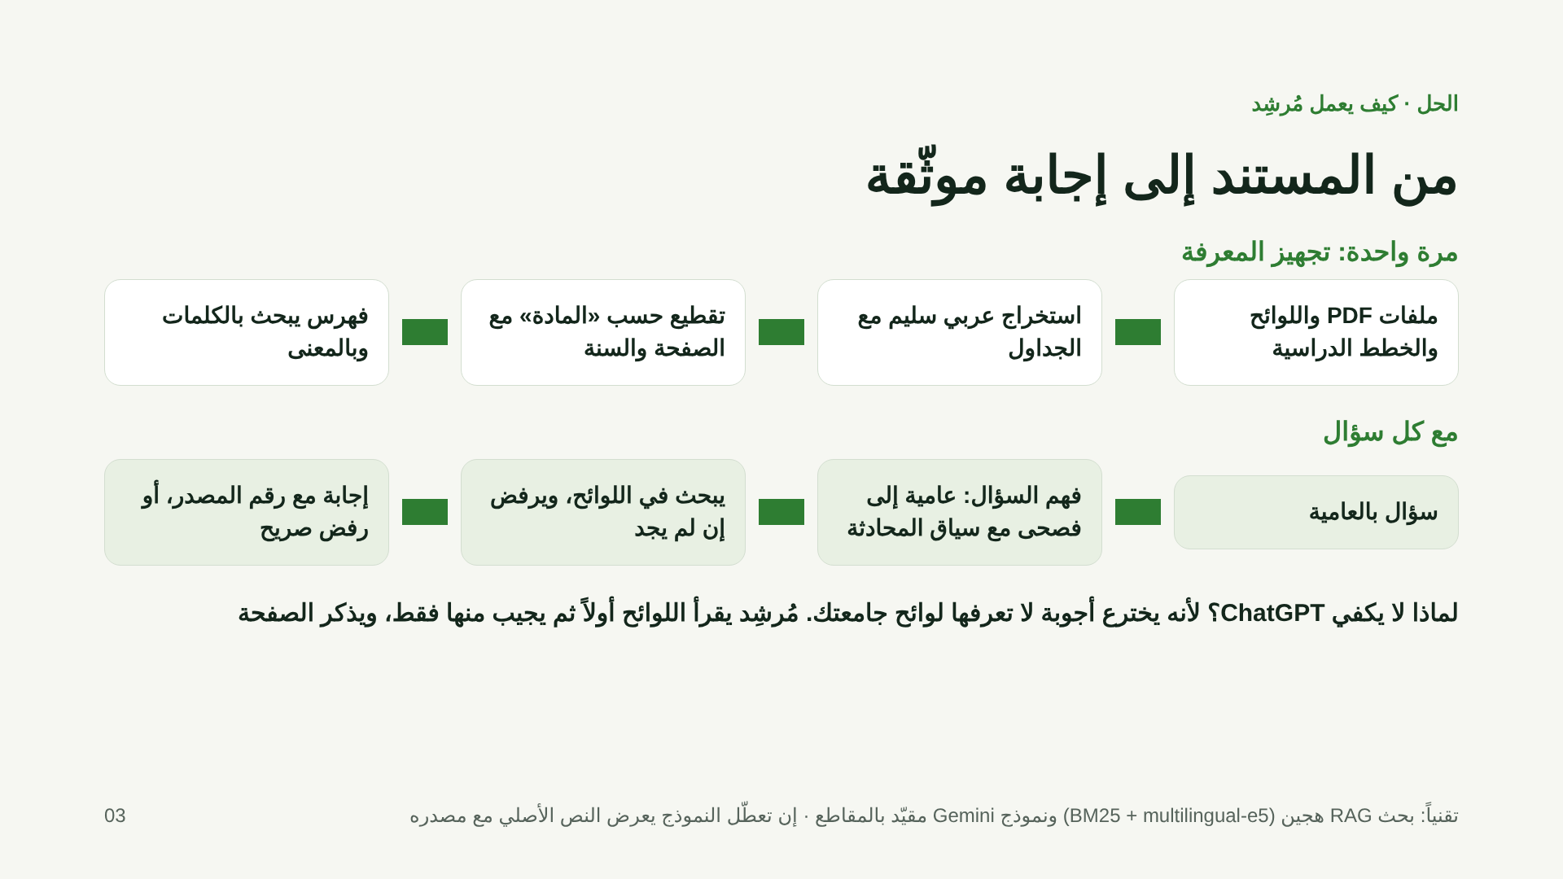
Notes:
مرحلتان. التجهيز: استخراج النص العربي وإصلاح اتجاهه (جربنا PyMuPDF و pdfplumber على ملفات المسابقة)، تقطيع حسب المادة، صفوف الجداول ذاتية الوصف. الإجابة: فهم العامية، بحث هجين يدمج الكلمات والمعنى، بوابة ثقة ترفض قبل استدعاء النموذج، وتحقق أن كل رقم اقتباس موجود فعلاً. وإن نفدت حصة النموذج ينتقل إلى مفتاح أو نموذج بديل، وأخيراً إلى الاقتباس المباشر مع المصدر.

Slide 4
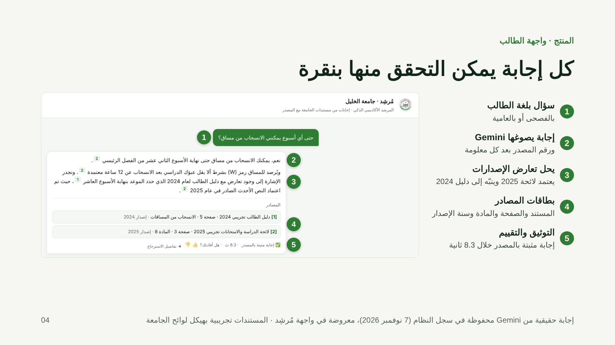
Notes:
اشرحوا الأرقام بالترتيب. النقطة الأهم: الطالب لا يحتاج أن يثق بنا، يضغط رقم المصدر فيرى المقطع الأصلي ورقم الصفحة. في العرض المباشر ابدأوا بسؤال التخطيط للفصل بالعامية لأن 63% طلبوه، ثم سؤال المعدل ومتابعته، ثم سؤال يُرفض، ثم قولوا للمحكّم: «اسألوه أنتم».

Slide 5
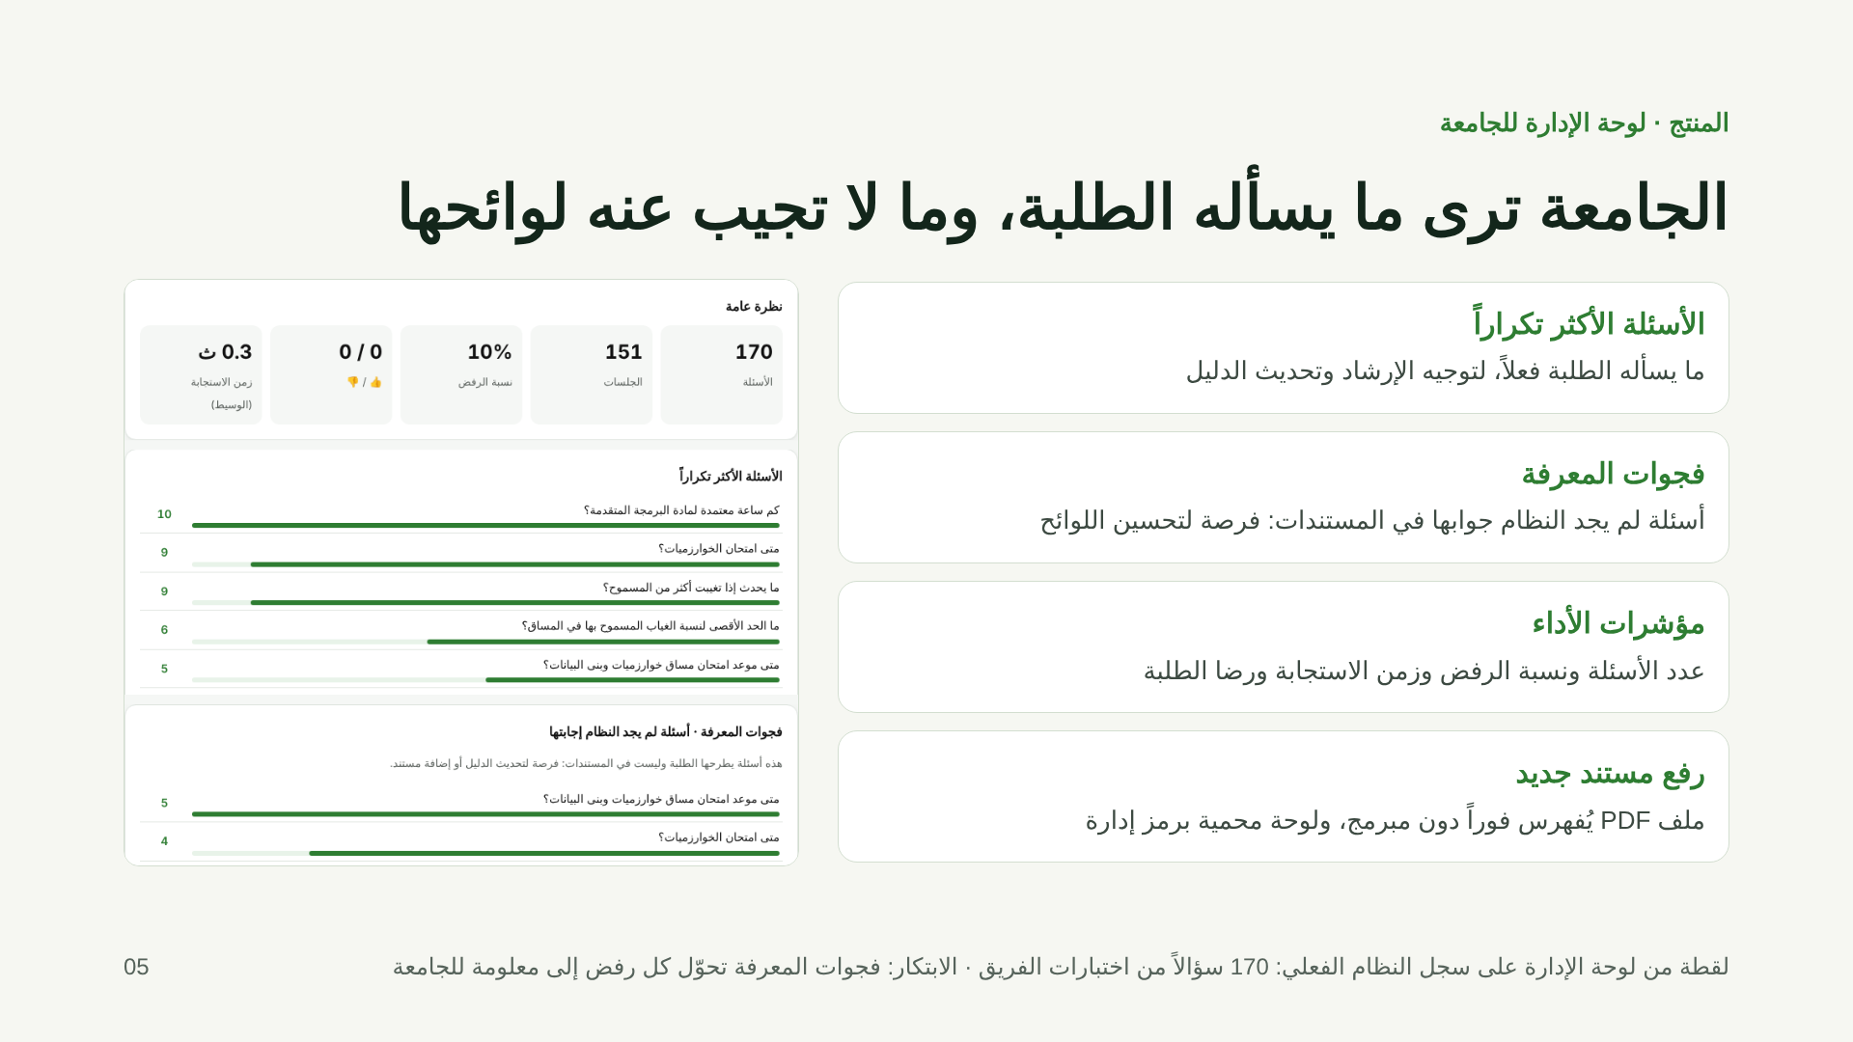
Notes:
هذه ميزتنا للمشتري، أي الجامعة. أثناء العرض المباشر: إذا سأل المحكّم سؤالاً ليس في المستندات ورُفض، افتحوا اللوحة واضغطوا تحديث ليرى سؤاله ظهر في فجوات المعرفة فوراً.

Slide 6
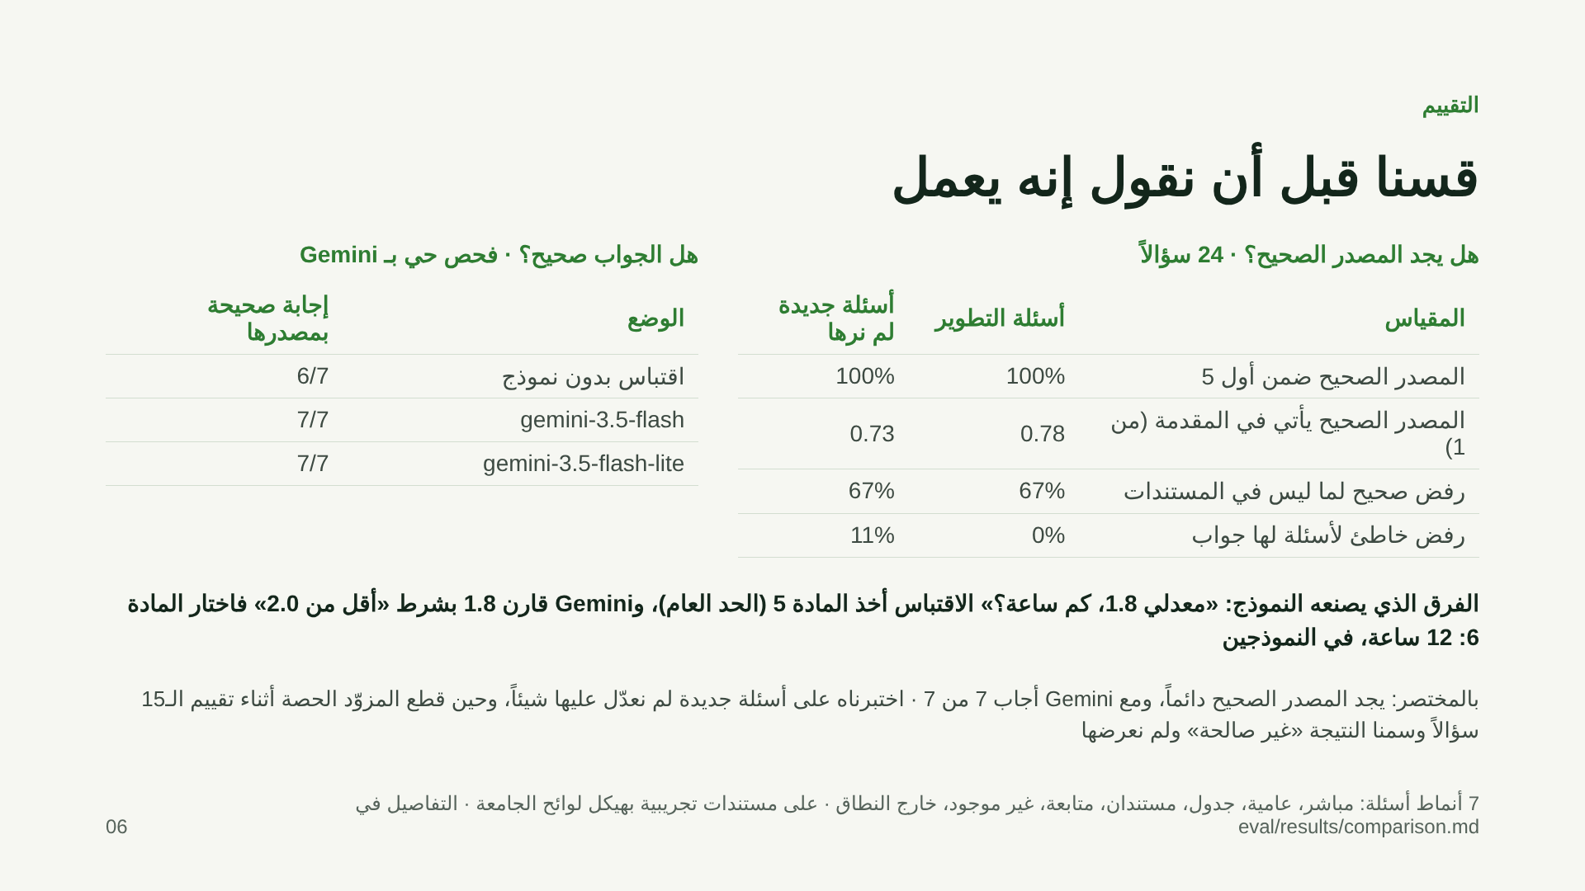
Notes:
ابدأوا بالجدول الأيسر: البحث يجد المصدر الصحيح دائماً. ثم الأيمن: مع Gemini 7 من 7. ثم مثال 1.8 لأنه يشرح لماذا نحتاج النموذج وليس البحث فقط. وقولوا بصراحة إن تقييم الـ15 سؤالاً بالنموذج تعطّل بسبب حد الحصة المجانية، فلم نعرض أرقاماً غير مكتملة.

Slide 7
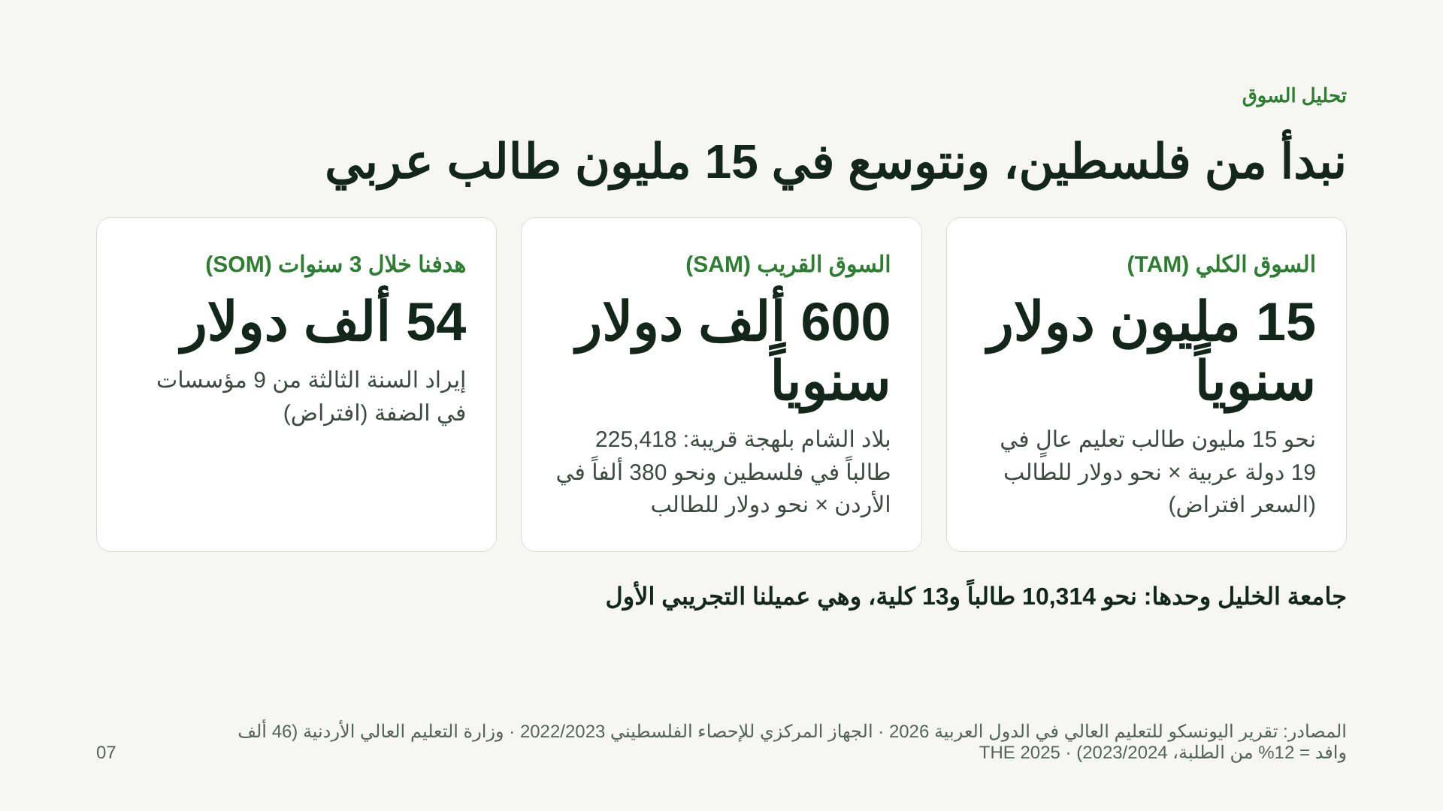
Notes:
TAM من تقرير اليونسكو الجديد (تشرين الثاني 2026): نحو 15 مليون طالب تعليم عالٍ في 19 دولة عربية. SAM بلاد الشام لأن نظامنا يفهم اللهجة الشامية: فلسطين 225,418 طالباً (الجهاز المركزي للإحصاء) والأردن نحو 380 ألفاً، محسوبة من تصريح وزارة التعليم العالي الأردنية أن 46 ألف طالب وافد يمثلون 12% من الطلبة. سعر الطالب افتراض، ونقوله بوضوح.

Slide 8
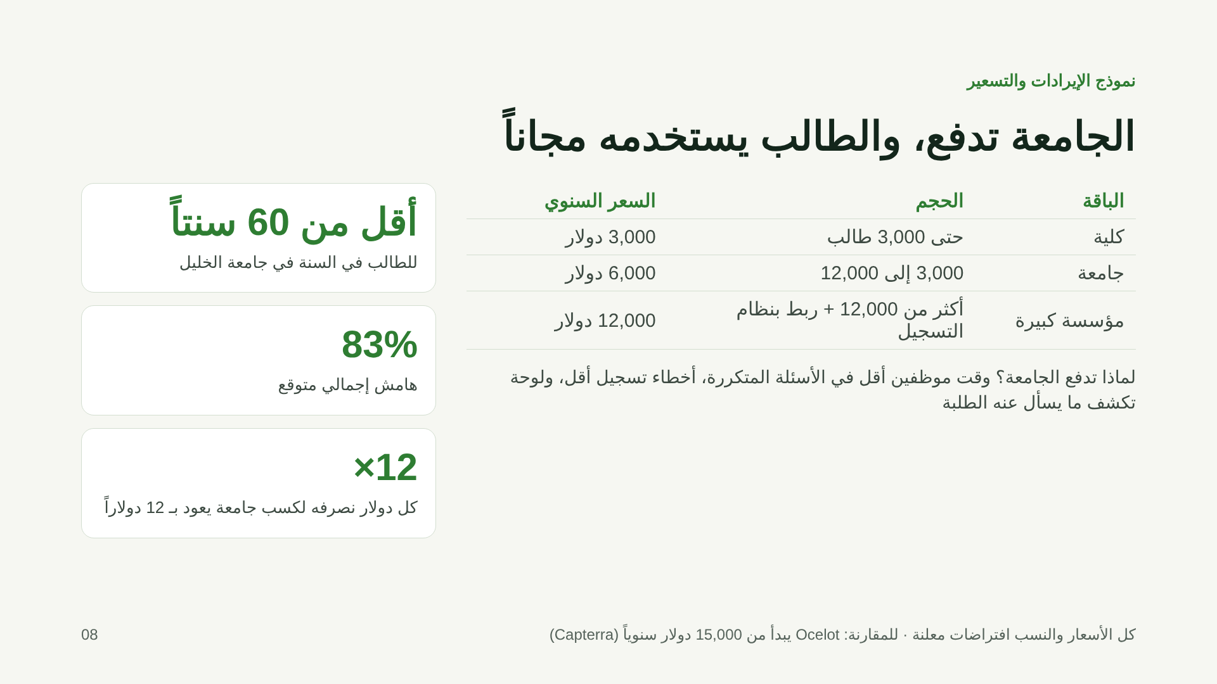
Notes:
اقتصاديات الوحدة لجامعة الخليل: 330 ألف إجابة سنوياً بتكلفة نحو 560 دولاراً + استضافة 480 = نحو 1,040 دولاراً تكلفة مباشرة مقابل 6,000 إيراد. CAC نحو 1,200 دولار، وLTV نحو 15,000 على 3 سنوات.

Slide 9
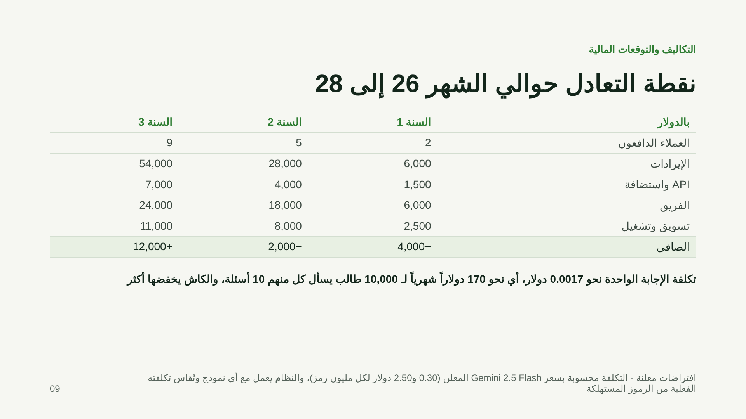
Notes:
أضعف افتراض: سرعة قرار الشراء في الجامعات لأن دورة الميزانية بطيئة. التخفيف: تجربة مجانية لفصل واحد تنتج أرقام توفير حقيقية من لوحة التحليلات، ومنح أو رعاة.

Slide 10
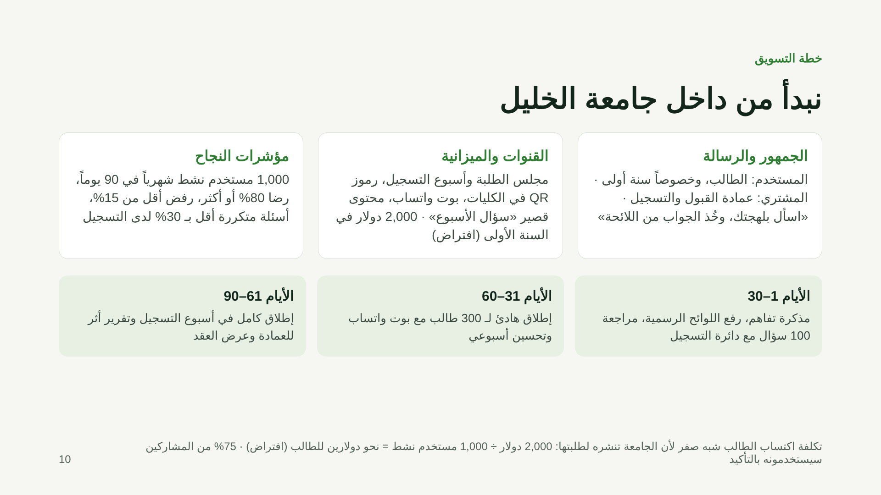
Notes:
القناة الأولى نحن: طلبة في جامعة الخليل نعرف الأسئلة من الداخل. الواتساب لأن 44% من الطلبة يبحثون فيه أصلاً.

Slide 11
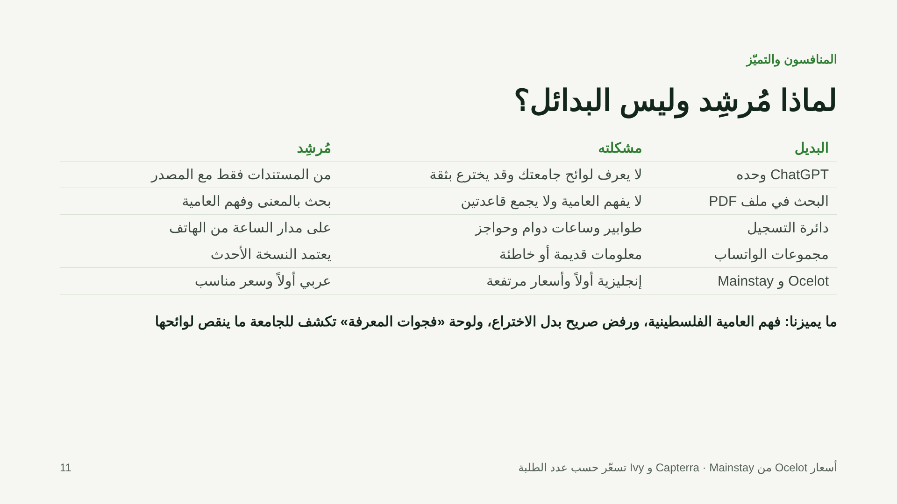
Notes:
لوحة فجوات المعرفة ابتكارنا للجامعة: كل سؤال لم يجد له النظام جواباً يظهر فيها، فتعرف الجامعة أين تحدّث دليلها.

Slide 12

Notes:
كل عضو يقدّم دوره في جملة واحدة. الطلب واضح: تجربة مجانية لفصل واحد في جامعة الخليل. أول ثلاثة عملاء: عمادة القبول والتسجيل في جامعة الخليل، ثم جامعتان من جنوب الضفة.

